Slide 1
INSTRUMEN PENUNJUK ARUS SEARAH
Pengukuran listrik
Teknik elektro - unikom

Slide 2
Pokok Pembahasan

Slide 3
Galvanometer Suspensi

Slide 4
Karakteristik Galvanometer Suspensi

Slide 5
Depleksi & Torsi Galvanometer Suspensi
Gerak d’Arsonval menunjukan gerakan simpangan jarum penunjuk akibat adanya gaya gerak magnetik pada kumparan galvanometer.

Slide 7
Sifat Dinamik Galvanometer
contoh analoginya:
sifat dinamik

Slide 8
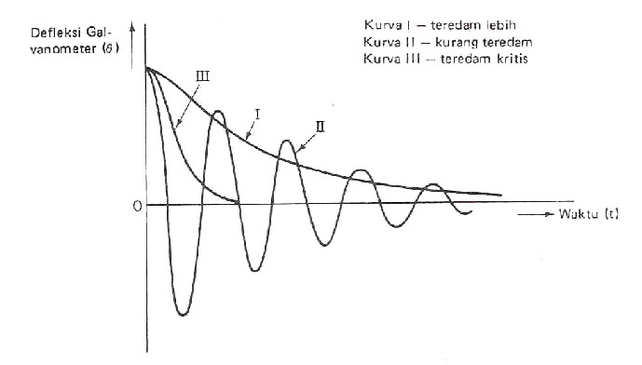
Sifat Dinamik Galvanometer (2)
Ada jenis kondisi sifat dinamik Galvanometer:
1. Teredam lebih (overdamped)
2. Kurang teredam (underdamped)
3. Teredam Kritis (critically damped)

Slide 9
Sensitivitas Galvanometer
Awal terbentuknya alat ukur yang terintegrasi ( AVO meter)

Slide 10
A. Sensitivitas Arus

Slide 11
B. Sensitivitas Tegangan

Slide 12
C. Sensitivitas Mega-ohm (sebanding dengan sensitivitas arus)

Slide 13
Gerak d’Arsonval Amperemeter DC (skala tunggal)
$$I_{s}R_{s}=I_{m}R_{m}$$
$$R_{s}=\frac{I_{m}}{I−I_{m}}x R_{m}$$

Slide 14
Contoh Soal 1:

Slide 15
Gerak d’Arsonval Amperemeter DC (skala ganda)
Batas alat ukur dapat diperbesar skalanya dengan menambahkan beberapa tahanan shunt yang dipilih melalui saklar rangkuman
Saklar S ini merupakan pembagi posisi skala ukur skala ganda.
Jenis rangkuman ganda ini istilah lain rangkuman universal atau “Ayrton Shunt”.

Slide 16
Contoh perhitungan Aryton Shunt
Kasus 1:

Slide 17
Penyelesaian kasus 1:
Tahap awal: mencari secara berurutan tahanan shunt untuk masing-masing skala ukur arus)
$$I_{1}$$
………..(1)
999
$$I_{s}=I_{1}−I_{m}=1A −1mA=999 mA$$

Slide 18
………..(2)
4.999
$$I_{2}$$
$$I_{s}=I_{2}−I_{m}=5A −1mA=4.999 mA$$

Slide 19
………..(3)
9.999
$$I_{3}$$
$$I_{s}=I_{3}−I_{m}=10A −1mA=9.999 mA$$

Slide 20
Penyelesaiannya :
Langkah 1 :

Slide 21
Langkah 2 :

Slide 22
Jadi secara keseluruhan diperoleh:

Slide 23
Prosedur Umum Penggunaan Amperemeter DC

Slide 24
Soal Latihan…!(wajib dikerjakan)

Slide 25
Gerak d’Arsonval Voltmeter DC (skala tunggal)

Slide 26
KONFIGURASI RANGKAIANNYA:
Ciri khas: Tahanan Shunt tersusun seri dengan penunjuk alat ukur

Slide 27
Perhitungan nilai tahanan shunt:
$$Hukum arus kirchoff$$
$V=V_{s}+V_{m}$=$I_{m}(R_{s}+R_{M})$
$$Sehingga diperoleh, R_{s} sebesar :$$
$$R_{s}=\frac{V−I_{m}R_{m}}{I_{m}}$$
$$= \frac{V}{I_{m}}−R_{m}$$

Slide 28
Gerak d’Arsonval Voltmeter DC (skala ganda)
SKEMA RANGKAIAN SKALA GANDA:
Ciri khas: setiap nilai tahanan Shunt memiliki nilai berbeda sesuai batas skala ukur

Slide 29
Analisis perhitungannya (Metoda pengali multirange /range switch)
Tentukan dahulu tahanan total-nya pada masing-masing skala ukur tegangan (V1, V2, V3, V4).
Urutkan perhitungan tahanan shunt dari skala terkecil dahulu (R4, R3,R2, R1).
Tahapannya:
pada skala V4:
pada skala V3:
$$R_{tot(4)}=\frac{V_{4}}{I_{m}}$$
$$R_{4}=R_{tot(4)}−R_{m}$$
$$R_{tot(3)}=\frac{V_{3}}{I_{m}}$$
$R_{3}=R_{tot(3)}−{(R}_{4}+R_{m}$)

Slide 30
Analisis perhitungannya (lanjutan….)
Tahapannya:
c. pada skala V2:
d. pada skala V1:
$$R_{tot(2)}=\frac{V_{2}}{I_{m}}$$
$R_{2}=R_{tot(2)}−(R_{3}{+R_{4}+R}_{m}$)
$$R_{tot(1)}=\frac{V_{1}}{I_{m}}$$
$R_{1}=R_{tot(1)}−{(R}_{2}+R_{3}{+R_{4}+R}_{m}$)

Slide 31

Analisis perhitungan (metoda sensitivitas)
Tahapannya:
Kita menentukan terlebih dahulu nilai sensitivitas (S)
alat ukur dari rumursan :
pada skala V4:
pada skala V3:
$$S=\frac{1}{I_{dp}}$$
$$R_{4}=\left(S x V_{4}\right)− R_{m}$$
$$R_{3}=\left(S x V_{3}\right)−(R_{m}+R_{4})$$

Slide 32
c. pada skala V2:
d. pada skala V1:
$$R_{2}=\left(S x V_{2}\right)−(R_{m}+R_{3}{+R}_{4})$$
$$R_{1}=\left(S x V_{2}\right)−(R_{m}+ R_{2}{+R}_{3}{+R}_{4})$$

Slide 33
Prosedur umum penggunaan Voltmeter arus serah

Slide 34
Contoh soal
berdasarkan metoda pengali multirange & sensitivitas !

